Slide 1


HELLO
THERE
201710435
스마트ICT융합공학과
강민우

Slide 2
CONTENTS
01 | Numpy 함수와 Matplotlib
02 | Perceptron

Slide 3
01
CHAPTER
Numpy 함수와 Matplotlib

Slide 4
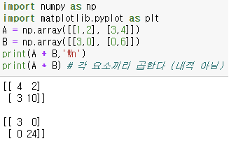
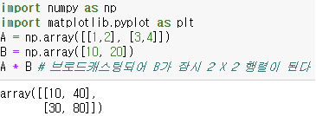
01
Numpy 기본연산
Numpy는 배열이나 행렬을 계산하는 모듈이며 리스트를 생성하여 배열이나 행렬을 표현해 줄 수 있다.
Broadcast
Numpy의 broadcast 기능으로 기본 연산을 할 때 두 행렬의 형상이 달라도 잠시 행렬 요소를 복사하여 형상을 맞추어서 연산을 할 수 있다. (단, broadcast 되는 행렬의 행 개수와 열 개수에 정수를 곱해서 상대 행렬의 행 개수와 열 개수가 같아질 수 있어야한다)

Slide 5
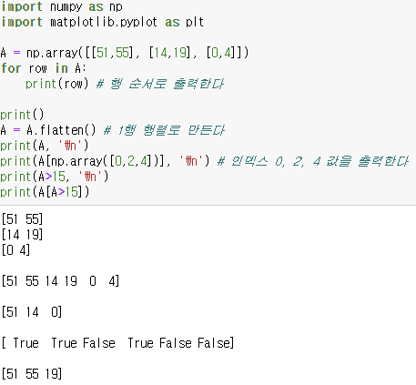
01
Numpy 다양한 기능
For 문에 numpy 행렬을 넣고 출력하면 행 순서대로 출력한다.
Flatten() 함수로 행렬을 1행 행렬로 만들 수 있다.
행렬에서 원하는 인덱스 값을 불러 오려면 행렬 이름 후 대괄호에 구하고자 하는 연산을 작성해야 한다.

Slide 6
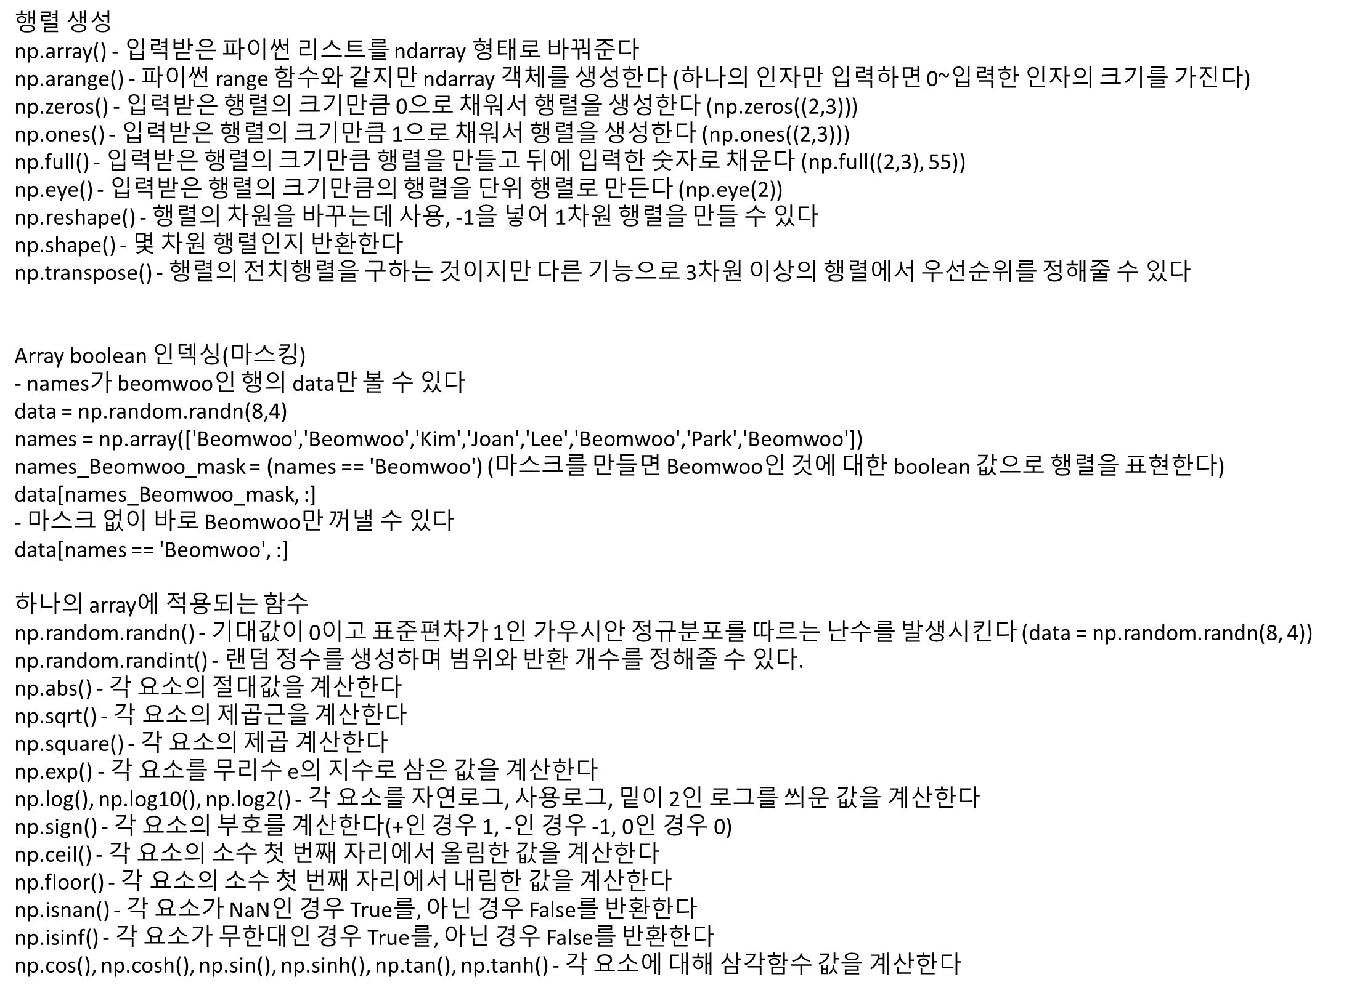
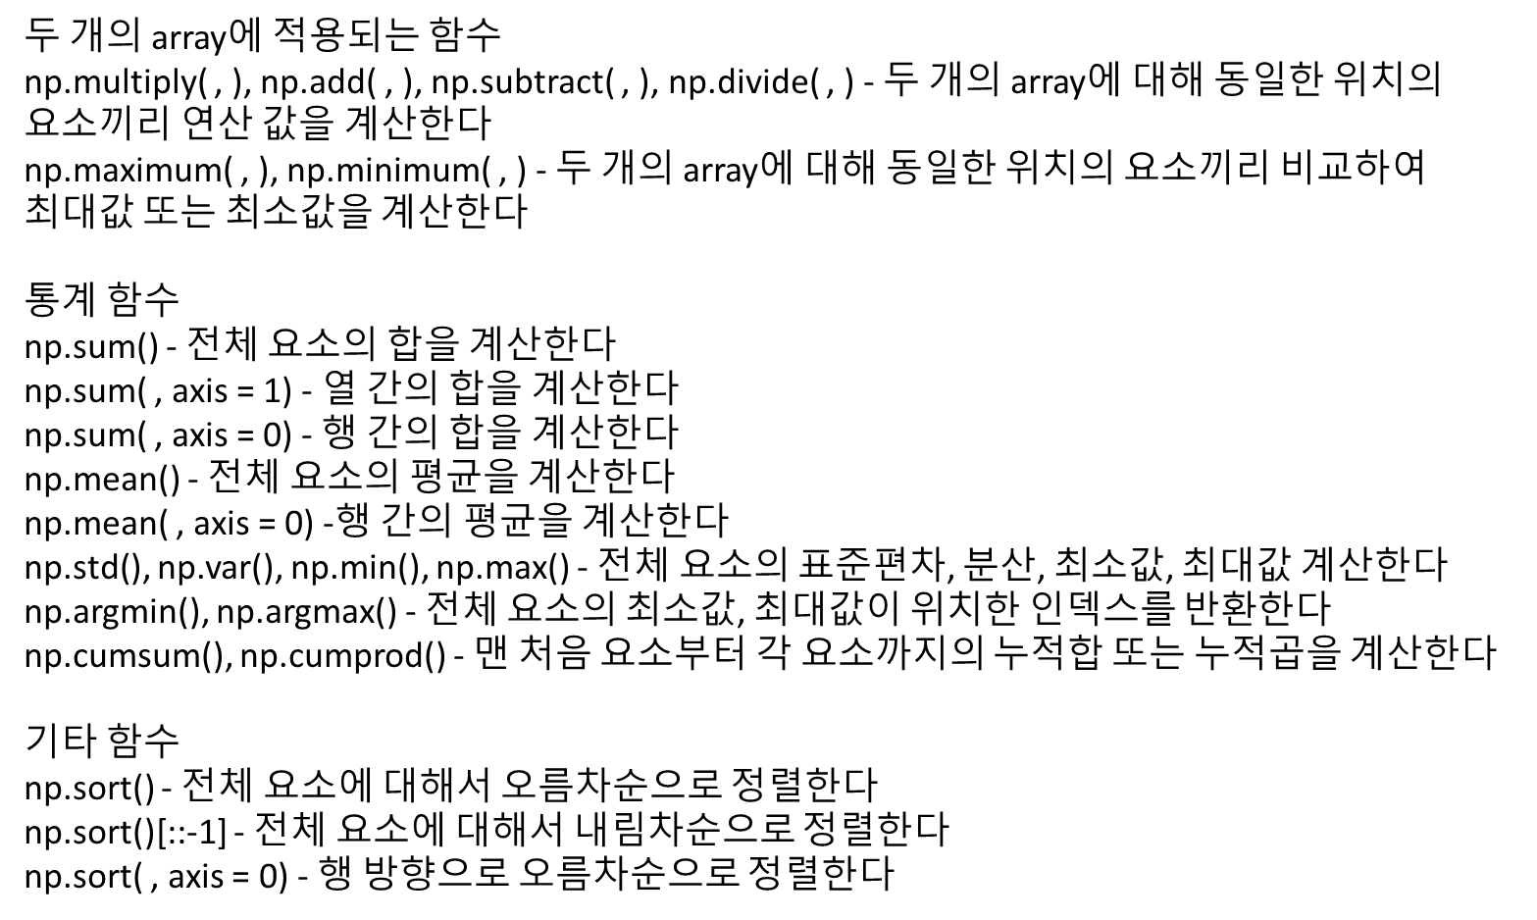
01
Numpy 함수

Slide 7
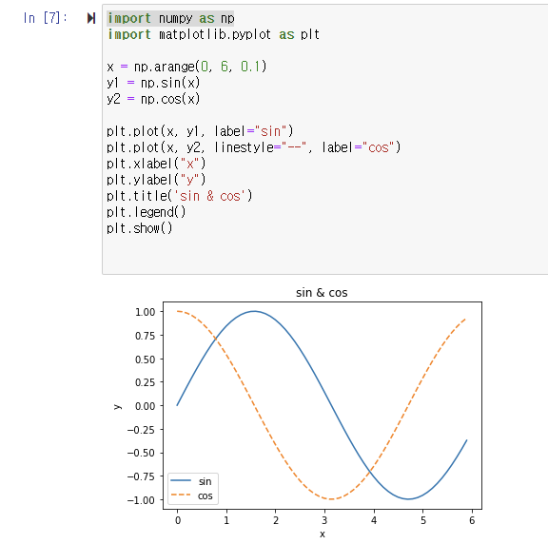
01
Matplotlib 기본연산
Matplotlib는 연산 결과를 그래프로 그려주는 라이브러리이다

Slide 8
02
CHAPTER
Perceptron

Slide 9


02
Perceptron 정의
다수의 신호를 입력 받아서 0 또는 1 신호로 출력하는 것이다.
Perceptron 동작 원리 용어
x1, x2 는 입력 신호이다
w1, w2는 각 입력 신호에 대한 가중치이다
θ는 출력을 결정짓는 임계값이다
b 는 편향으로 -θ이다
y는 출력 신호이다

Slide 10
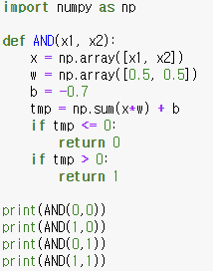
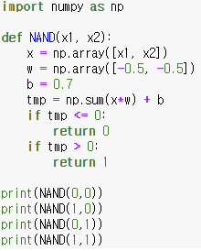
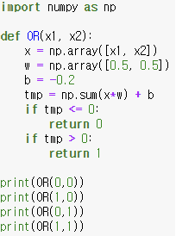
02
AND, NAND, OR Gate
Perceptron 동작 원리를 이용하여 함수를 만들 수 있다
함수는 내의 연산은 이미 정의가 되어있어서 AND, NAND, OR 함수는 매개변수(w1, w2, b)만 다르다.

Slide 11
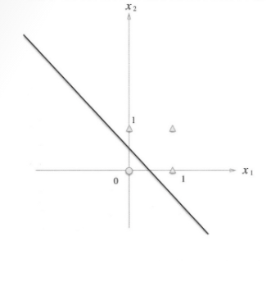
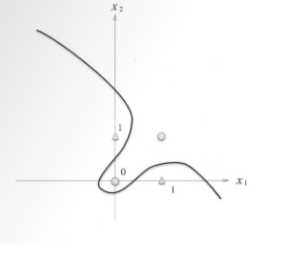
02
선형, 비선형 시각화
선형 – 함수의 결과값 기준 영역을 직선으로 표현 할 수 있는 것
Ex) AND, NAND, OR
비선형 – 함수의 결과값 기준 영역을 곡선으로 표현 할 수 있는 것
Ex) XOR
- 윗 그림은 OR 그래프, 아랫 그림은 XOR 그래프이다

Slide 12

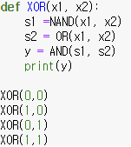
02
다층 Perceptron
다층 Perceptron – Perceptron 여러 개를 붙여서 층을 늘린 Perceptron 구조이다
Ex) XOR
단층 Perceptron – Perceptron 하나로 이루어진 구조이다
Ex) AND, NAND, OR
XOR은 AND, NAND, OR을 한번씩 조합하여 2층 perceptron으로 표현할 수 있다

Slide 13
THANK
YOU EVERYONE
FOR HEARING MY SPEACH

